Slide 1

Муниципальное бюджетное дошкольное образовательное учреждение
«Детский сад комбинированного вида № 63«Калинка» пгт. Нижняя Мактама»
Мастер-класс
«Напольная ширма, как современный элемент развивающей предметно – пространственной среды в группе» воспитатель
МБДОУ «Д/с № 63 «Калинка»»
Калимуллина Ольга Васильевна

Slide 2

Цель: оптимизация предметно-пространственных условий для расширения игрового и социального опыта дошкольников.

Slide 3

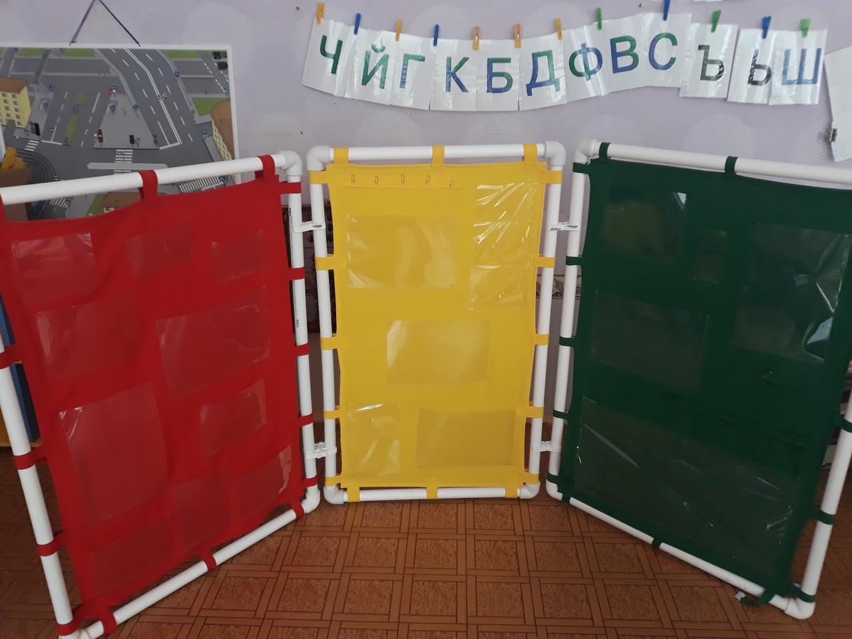
Ширма многофункциональная - это зонирование пространства с помощью секций, многофункциональная конструкция, прекрасно разделяющая пространство. Изготовлена из пластиковых труб, материал съемный (что не мало важно при использовании в других видах деятельности), крепится на липучках. Так же есть кармашки для хранения дидактического пособия.

Slide 4

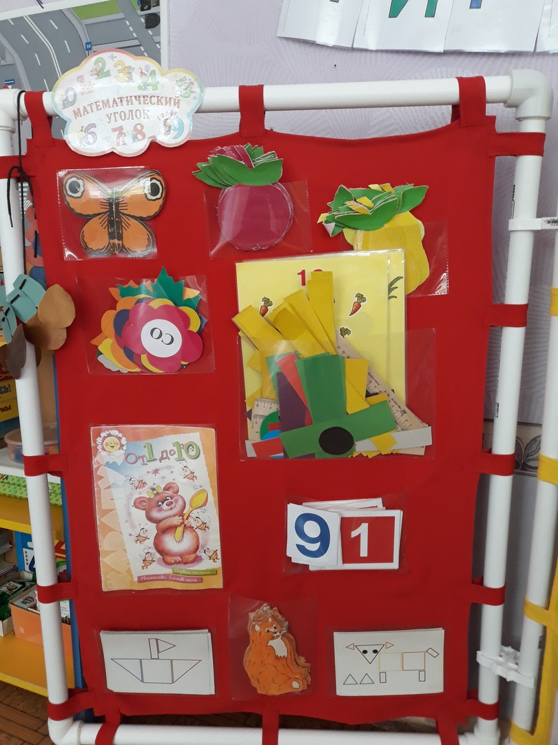
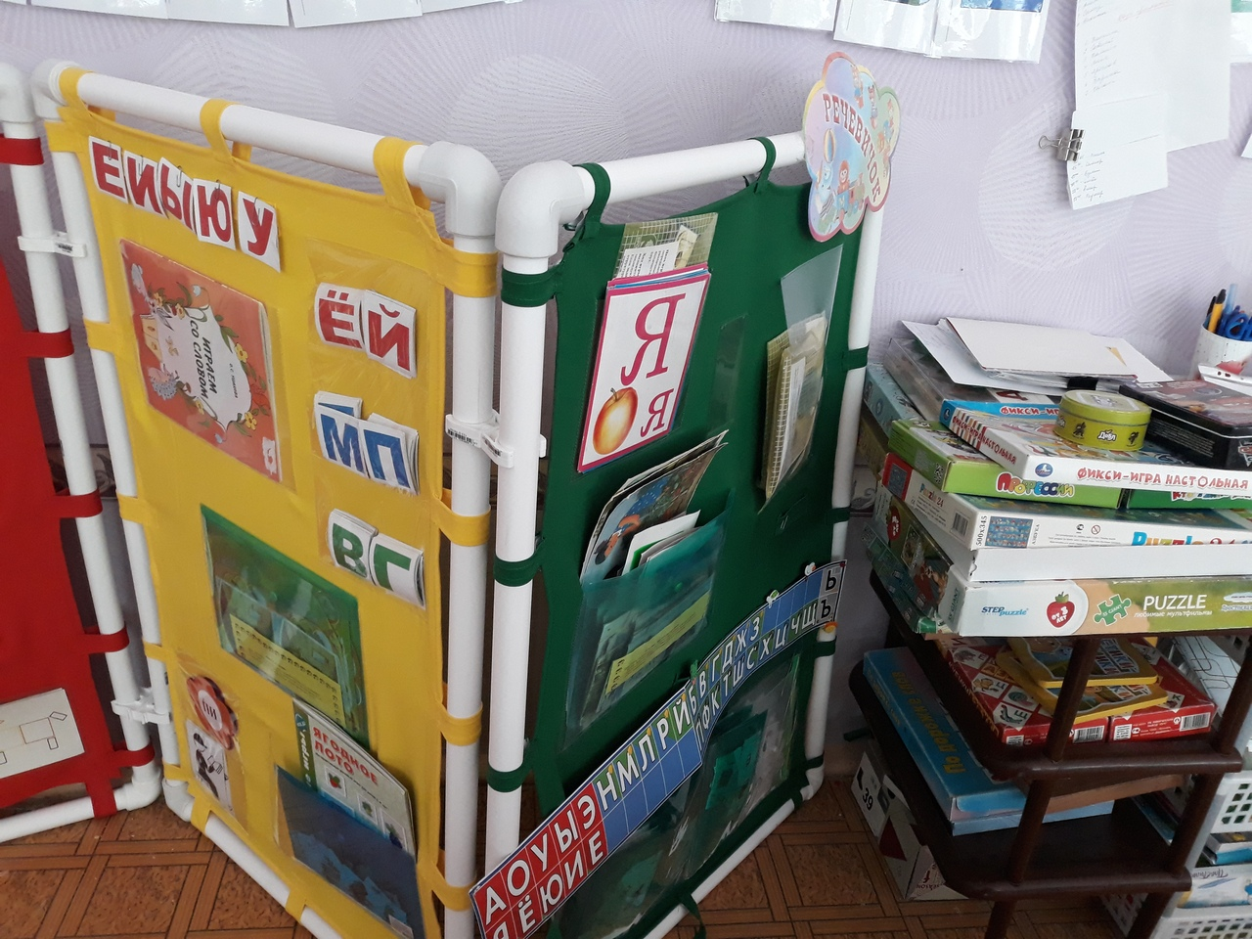
Новизна ширмы заключается в том, что она обладает широкими возможностями, многофункциональна в использовании, имеет возможность применения несколькими детьми одновременно.
Напольная ширма может быть использована для разделения зон, может выступать как отдельная зона.

Slide 5
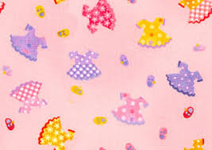
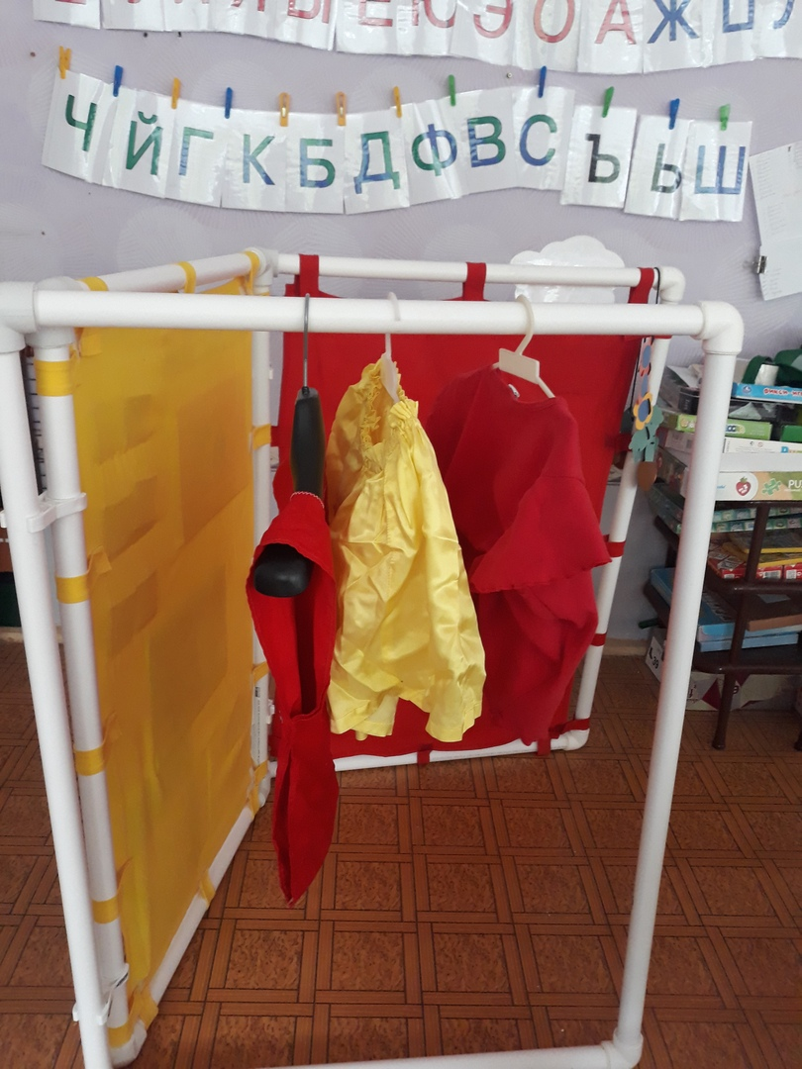
На ширме можно разместить атрибуты для сюжетно-ролевых игр, атрибуты театра и ряженья

Slide 6

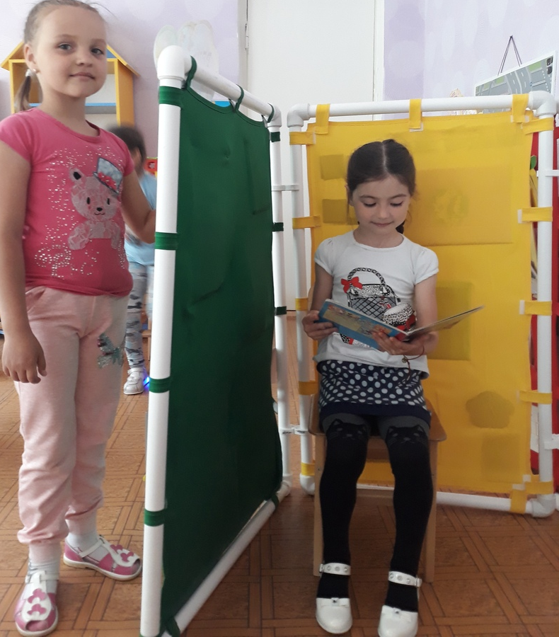
Вариативна, наличие различных пространств для деятельности детей и уединения.

Slide 7

Можно использовать ширму как атрибут для физкультурных занятий. Если снять ткань с кармашками, то можно использовать каркас ширмы для физической активности детей (пролезание, прыжки и т.д.)

Slide 8
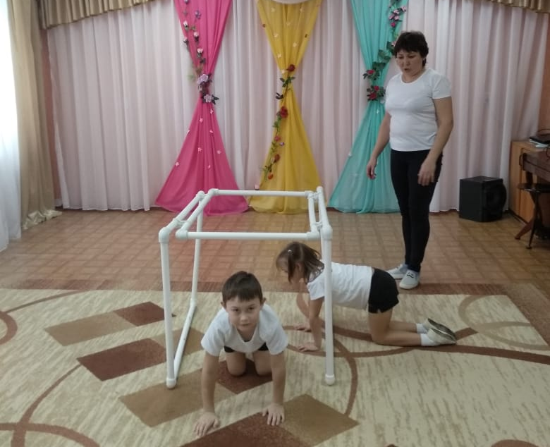

Slide 9

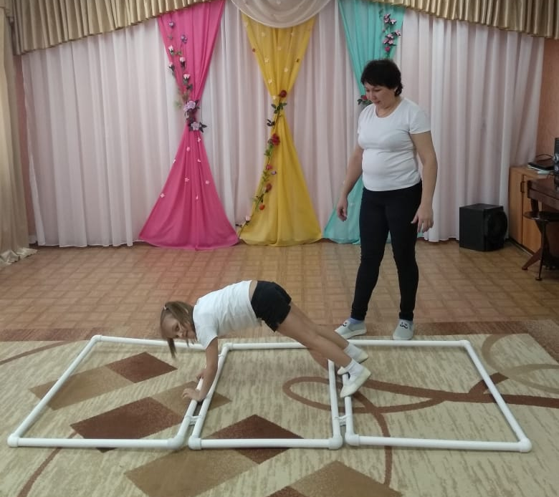

Slide 10
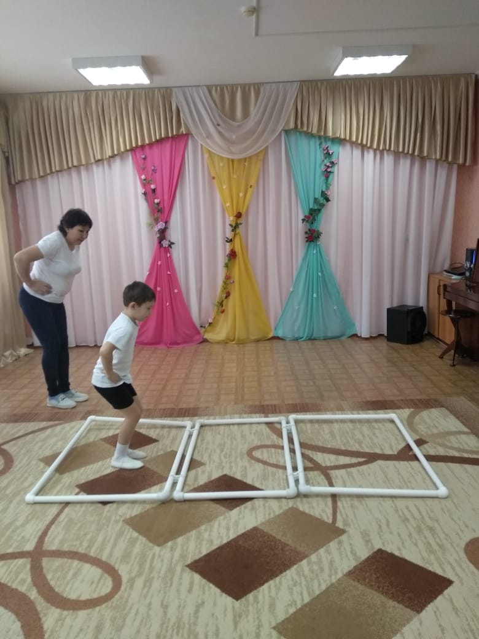
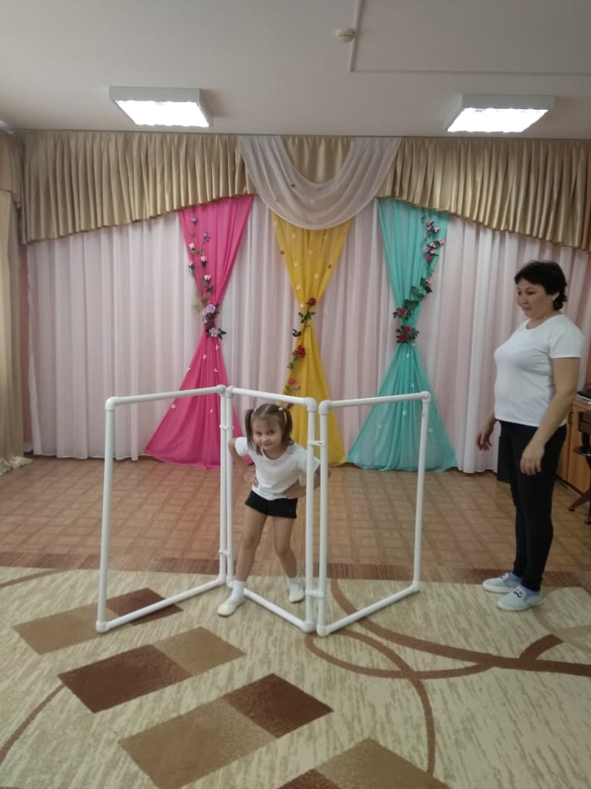

Slide 11
Таким образом, использование напольных ширм при организации игровой и образовательной деятельности дошкольников, позволяет обеспечить выполнение требований образовательных стандартов нового поколения, является эффективным развивающим средством.

